Slide 1
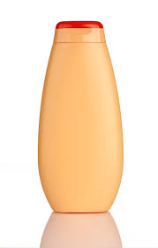
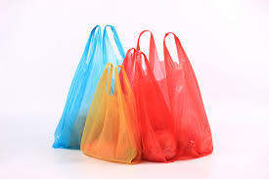
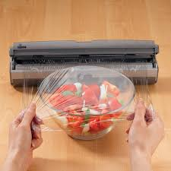
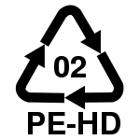
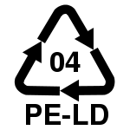
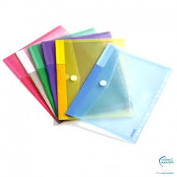
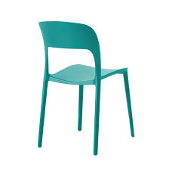
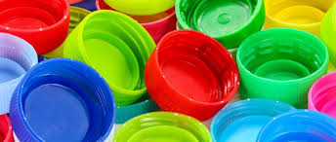
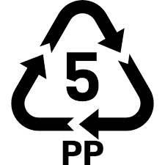
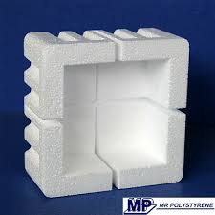
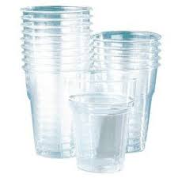
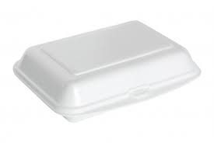
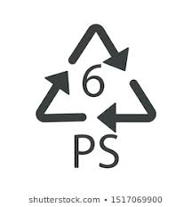
Polymères au quotidien
Polyéthylène (PE)
Polypropylène (PP)
Polystyrène (PS)

Slide 2
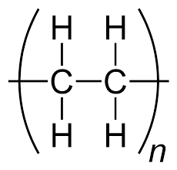
Le polyéthylène (PE)
sacs plastiques du supermarché
bouteille de shampoing
film alimentaire

Slide 3
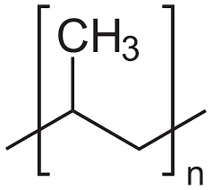
Le polypropylène (PP)

Slide 4
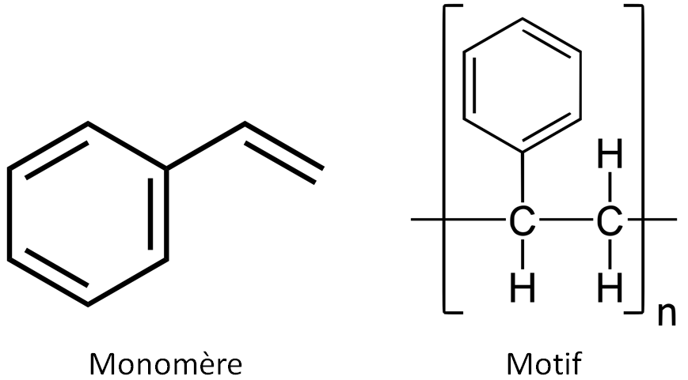
Le polystyrène (PS)

Slide 5
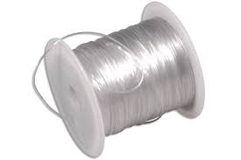
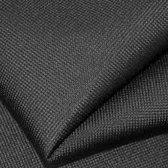
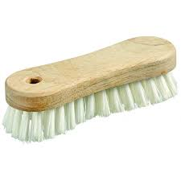
Le nylon-6,10
Monomères
Polymère
Résidu
dichlorure de décanedioyle (chlorure de sébacoyle)
hexane-1,6-diamine
textile
brosses
fil

Slide 6
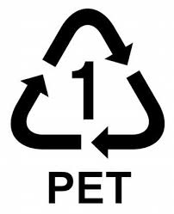
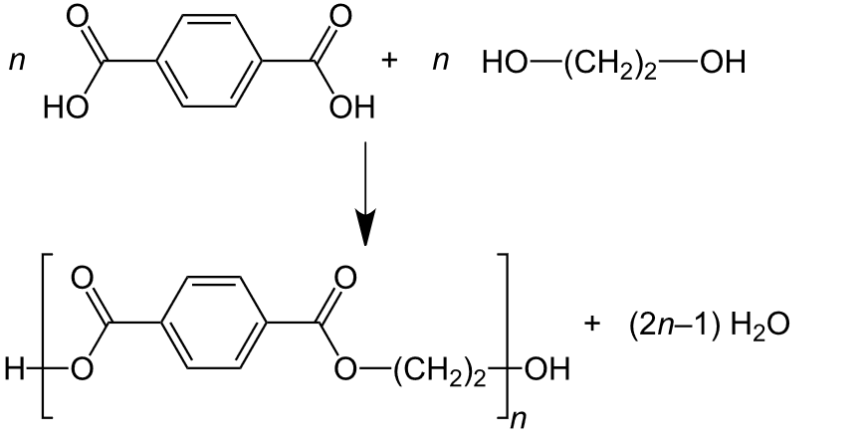
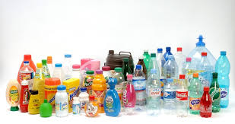
Le polytéréphtalate d'éthylène (PET)
Bouteilles, flacons…
Fibres synthétiques
Source : ramenetessciences.wordpress.com et wikipedia

Slide 7
Polyamide:
Polyester :
Source : Nathan 1ère STI2D-STL

Slide 8
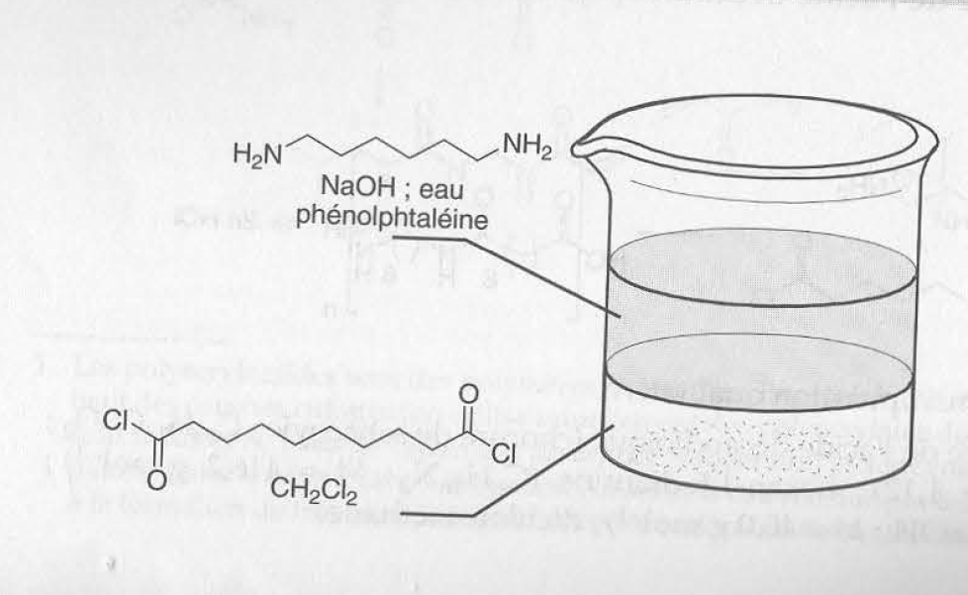
Dispositif expérimental
Source : Le Maréchal Chimie organique et minérale

Slide 9
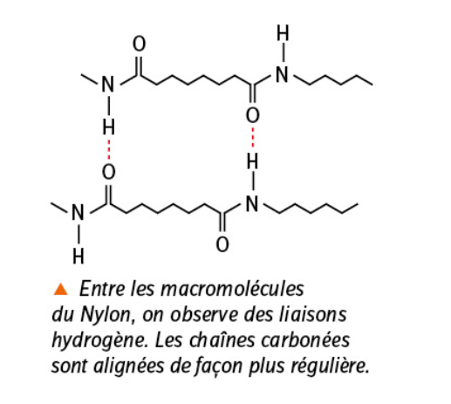
Liaisons faibles
Liaisons fortes
Source : Nathan 1ère STI2D-STL

Slide 10
Polymère
Interaction intermoléculaires
Liaisons faibles :
Hydrogène
Van der Waals
Liaisons fortes :
Covalentes
Thermoplastique
Thermodurcissable
Propriétés thermiques

Slide 11
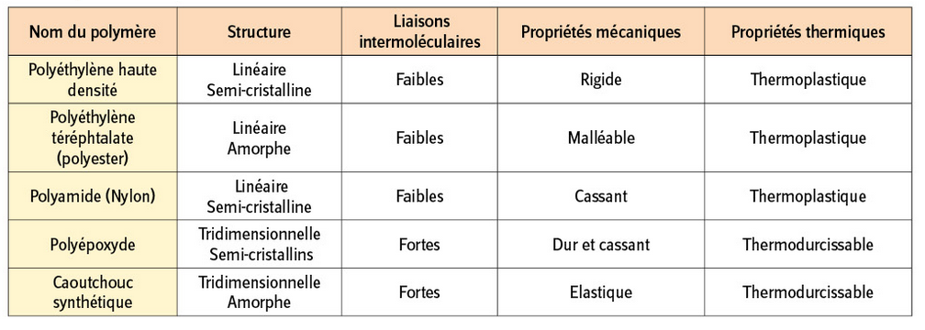

Slide 12
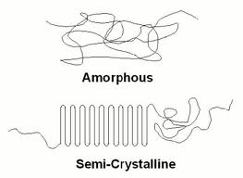
Structure moléculaire
Structure amorphe
Structure semi-cristalline
Résistant, malléable, élastique
Plus rigide et plus cassant
Propriétés mécaniques
Source images : Nathan 1ère STI2D-STL

Slide 14
Polymère
Interaction intermoléculaires
Structure moléculaire
Liaisons faibles :
Hydrogène
Van der Waals
Liaisons fortes :
Covalentes
Structure amorphe
Structure semi-cristalline
Thermoplastique
Thermodurcissable
Résistant, malléable, élastique
Plus rigide et plus cassant
Propriétés thermiques
Propriétés mécaniques

Slide 15
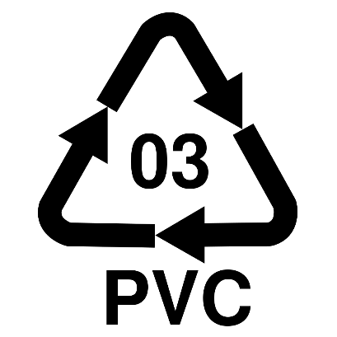
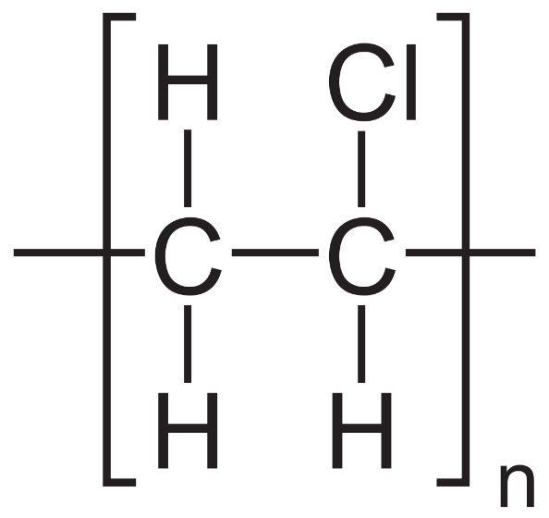
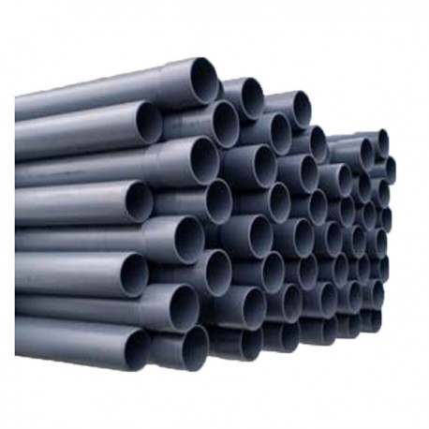
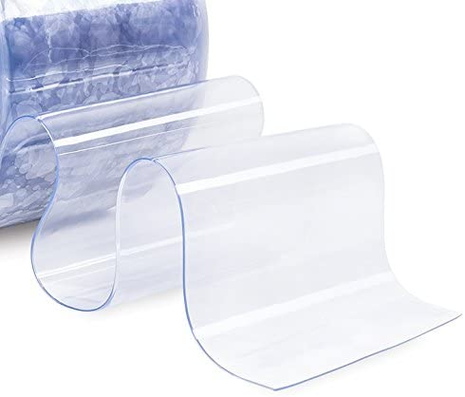
Le polychlorure de vinyle (PVC)
PVC rigide
PVC souple

Slide 16
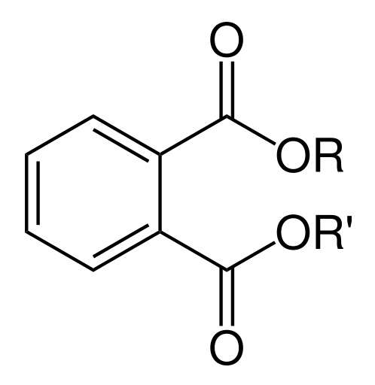
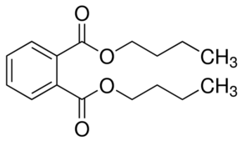
Phtalate
Phtalate de butyle

Slide 17
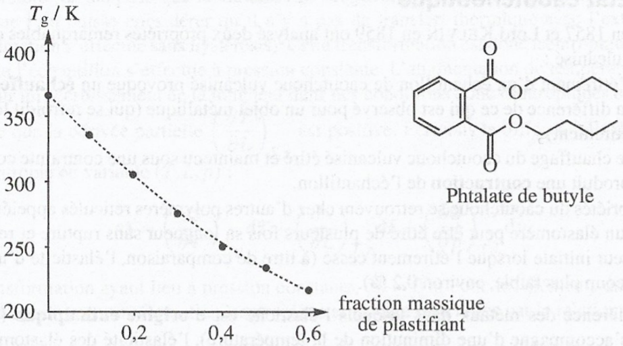
Effet d’un adjuvant sur la température de transition vitreuse
Fosset, Baudin, Lahitère, Chimie Tout-en-un PC-PC*

Slide 18
Bisphénol A

Slide 19
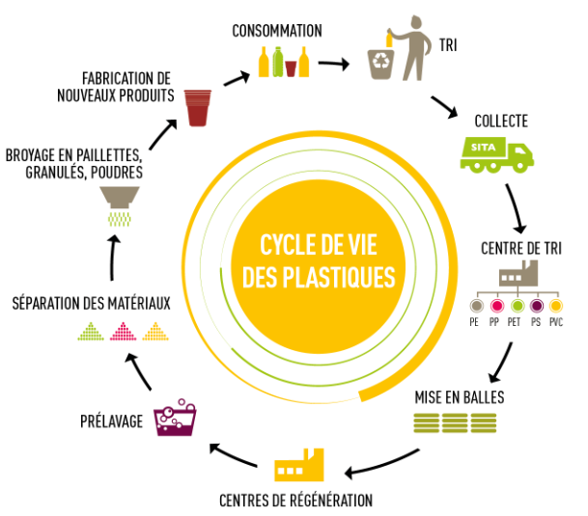

Slide 20
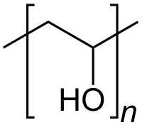
Alcool polyvinylique (PVA)
soluble dans l’eau

Slide 21
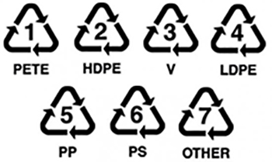

Slide 22
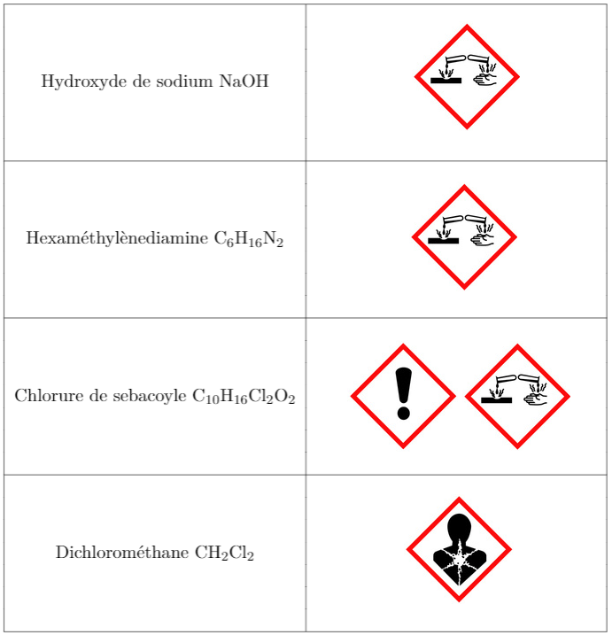
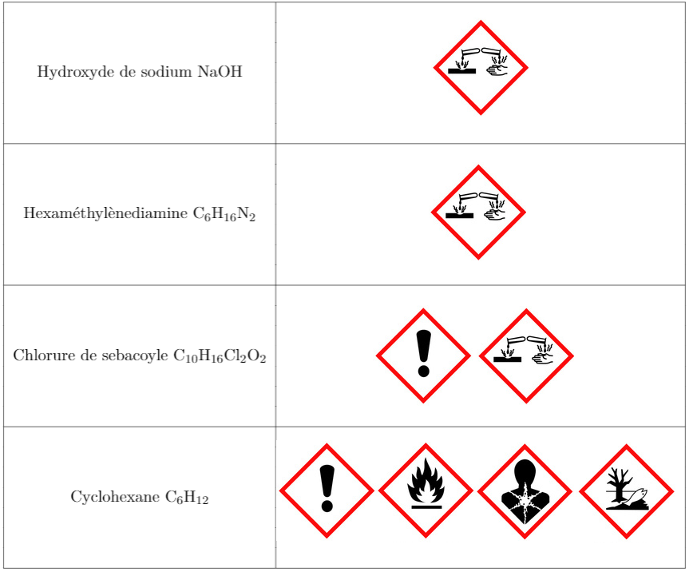
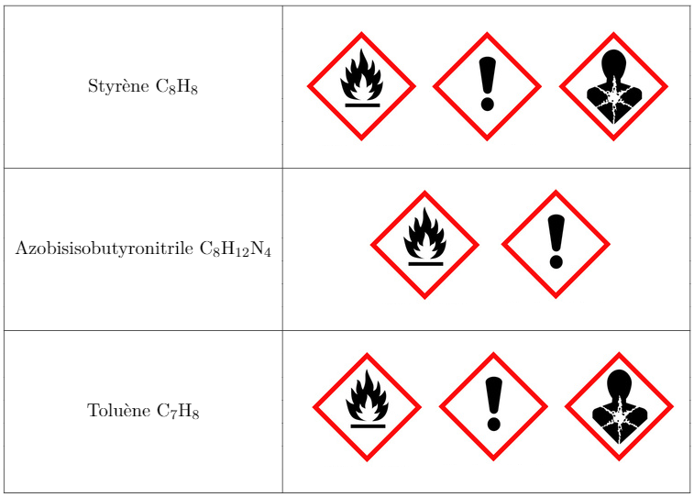
Source : B. Blancon

Slide 23
